Slide 1
ΝΕΥΡΙΚΟ ΣΥΣΤΗΜΑ - ΝΕΥΡΩΝΑΣ
ΙΩΑΝΝΗΣ ΠΡΟΪΚΟΣ

Slide 2
Νευρικό σύστημα
Το νευρικό σύστημα αποτελεί το σύστημα που ρυθμίζει και ελέγχει την λειτουργία όλων των οργάνων του ανθρωπίνου σώματος, καθώς επίσης και την μεταξύ τους αρμονική συνεργασία.
Αποτελεί επίσης την έδρα των ψυχικών λειτουργιών και επιπλέον μέσω των αισθητήριων οργάνων (μάτι, αυτί, δέρμα, γλώσσα, μύτη) συμβάλλει στην αντίληψη του περιβάλλοντος από τον άνθρωπο.
Το ανθρώπινο νευρικό σύστημα διαιρείται σε δύο μεγάλα τμήματα, το καθένα από τα οποία διαιρείται σε επιμέρους τμήματα:
1. Κεντρικό Νευρικό Σύστημα
2. Περιφερικό Νευρικό Σύστημα

Slide 4
ορισμός
Με τον όρο νευρώνας ορίζουμε το κύτταρο που αποτελεί δομικό μέρος και λειτουργική μονάδα του νευρικού συστήματος.
Κάθε νευρώνας αποτελείται από ένα κυτταρικό σώμα, που περιλαμβάνει τον πυρήνα και μεγάλο αριθμό οργανιδίων, και από μία ή περισσότερες αποφυάδες.
Αυτές ονομάζονται "δενδρίτες" όταν συλλέγουν τα σήματα που στέλνονται στο κύτταρο, και "άξονας" όταν μεταδίδει ώσεις από το κυτταρικό σώμα.

Slide 5
Οι νευρώνες είναι η βάση των αισθητηρίων των οργανισμών. Τα αισθητήρια διαμορφώνουν την αντίληψη ενός οργανισμού για το περιβάλλον του.
Οι εξειδικευμένοι νευρώνες που ανιχνεύουν ερεθίσματα από το εξωτερικό περιβάλλον ονομάζονται αισθητικοί υποδοχείς.

Slide 6
Τύποι νευρώνων
Οι σημαντικότεροι τύποι νευρώνων είναι οι εξής:
Οι αισθητήριοι νευρώνες (προσαγωγός νευρώνας): συμμετέχουν στη λήψη ερεθισμάτων από το περιβάλλον, μεταφέροντας τις πληροφορίες από τα αισθητήρια όργανα στο κεντρικό νευρικό σύστημα.
Οι ενδιάµεσοι ή συνδετικοί νευρώνες: στο εσωτερικό του κεντρικού συστήματος, ενσωματώνουν τις πληροφορίες που παρέχουν οι αισθητήριοι νευρώνες και τις μεταδίδουν στους κινητικούς νευρώνες.
Οι κινητικοί νευρώνες (απαγωγός νευρώνας): μεταφέρουν τα μηνύματα στα δραστικά κύτταρα.

Slide 7
Ο κάθε νευρώνας έχει πολλούς δενδρίτες με πολλές διακλαδώσεις. Αυτές οι δομές αποτελούν το δίκτυο με το οποίο ο νευρώνας προσλαμβάνει σήματα από άλλα κύτταρα.
Τα σήματα αυτά φτάνουν στους δενδρίτες του κάθε νευρικού κυττάρου από νευρίτες (έναν ή περισσότερους) άλλων νευρικών κυττάρων.
Με τον τρόπο αυτό συνδέονται, διακλαδίζονται και συνεργάζονται μεταξύ τους τα νευρικά κύτταρα, κατά ομάδες, για να επιτελέσουν το σκοπό για τον οποίο κατασκευάστηκαν, τη διάδοση των ερεθισμάτων από την περιφέρεια προς το κέντρο (εγκέφαλο) και το αντίστροφο.

Slide 8
Νευρογλοία
Η νευρογλοία δεν εξειδικεύεται στο να μεταδίδει ερεθίσματα αλλά είναι απλά ένας εξειδικευμένος τύπος συνδετικού ιστού.
Οι νευρώνες αποτελούν το 10% των κυττάρων στο κεντρικό νευρικό σύστημα.
Το υπόλοιπο είναι νευρογλοιακά κύτταρα (νευρογλοία). Τα κύτταρα αυτά υποστηρίζουν φυσιολογικά και μεταβολικά τους νευρώνες.

Slide 10
Οι νευρώνες επικοινωνούν μεταξύ τους μέσω των συναπτικών συνδέσεων. Η επικοινωνία τους επιτυγχάνεται με χημικό τρόπο με την ταχύτατη έκκριση μορίων νευροδιαβιβαστών.
Νευροδιαβιβαστές ονομάζονται βιοχημικές ενώσεις, οι οποίες χρησιμεύουν στην μεταβίβαση πληροφοριών από ένα νευρώνα στον επόμενο.

Slide 11
Νευρική σύναψη
Ως νευρική σύναψη ορίζεται η λειτουργική επαφή του τελικού άκρου ενός νευράξονα με ένα άλλο νευρικό, μυικό ή αδενικό κύτταρο.
Είναι το σημείο μεταφοράς μιας νευρικής διέγερσης. Η μεταφορά διεγέρσεως συντελείται μέσω χημικών διαβιβαστών.
Ο κυριότερος νευροδιαβιβαστής είναι η ακετυλοχολίνη που συμμετέχει στη διαβίβαση των νευρικών ώσεων σε όλες τις συνάψεις του αυτόνομου νευρικού συστήματος, εκτός από τις τελικές απολήξεις των μεταγαγγλιακών ινών του συμπαθητικού, όπου η διαβίβαση γίνεται με τη βοήθεια των κατεχολαμινών (αδρεναλίνη, νοραδρεναλίνη και ντοπαμίνη)

Slide 13
Το νευρικό σύστημα αποτελείται από δύο κατηγορίες κυττάρων, τους νευρώνες και τα νευρογλοιακά κύτταρα. Οι νευρώνες είναι τα βασικά κύτταρα του νευρικού συστήματος.
Η δομή τους περιλαμβάνει χαρακτηριστικές δομές, τις αποφυάδες που ονομάζονται άξονες και δενδρίτες.
Οι νευρώνες διαθέτουν δύο σημαντικές ιδιότητες, την αγωγιμότητα και την διεγερσιμότητα.

Slide 15
κεντρικό νευρικό σύστημα
Αποτελείται από τον εγκέφαλο και τον νωτιαίο μυελό, οι οποίοι προστατεύονται από το κρανίο και τη σπονδυλική στήλη αντίστοιχα και αποτελούν τα κύρια κέντρα όπου γίνεται η διαπλοκή, η συσχέτιση και η ολοκλήρωση των νευρικών πληροφοριών.

Slide 16
μήνιγγες
Ο εγκέφαλος προστατεύεται από το κρανίο ενώ ο νωτιαίος μυελός από τα οστά της σπονδυλικής στήλης.
Επιπλέον υπάρχουν προστατευτικές μεμβράνες που καλύπτουν τον εγκέφαλο αλλά και το νωτιαίο μυελό και ονομάζονται μήνιγγές.
Ο νευρικός ιστός είναι αρκετά ευαίσθητος και αυτός είναι ο λόγος που προστατεύεται όσο το δυνατόν καλύτερα από τα υπόλοιπα δομικά στοιχεία του σώματος.
Οι μήνιγγες, είναι τρία αλληλοδιάδοχα μεμβρανώδη περιβλήματα που περιβάλλουν τον εγκέφαλο

Slide 18
Χοριοειδής μήνιγγα
Βρίσκεται σε άμεση επαφή με τον εγκέφαλο και περιέχει αρτηρίες που τρέφουν τον εγκέφαλο.
Επίσης εδώ παρατηρούνται τα χοριοειδή πλέγματα τα οποία είναι προσεκβολές με αγγεία που έχουν εισχωρήσει μέσα στις κοιλίες του εγκεφάλου και σε αυτά παράγεται το εγκεφαλονωτιαίο υγρό.

Slide 20
Αραχνοειδής μήνιγγα
Βρίσκεται αμέσως προς τα έξω από τη χοριοειδή μήνιγγα.
Ανάμεσα στη χοριοειδή και την αραχνοειδή σχηματίζεται σχισμοειδής χώρος που ονομάζεται υπαραχνοειδής χώρος και περιέχει εγκεφαλονωτιαίο υγρό.

Slide 22
Σκληρή μήνιγγα
Βρίσκεται σε απόλυτη επαφή με την εσωτερική επιφάνεια του κρανίου.
Ο χώρος που σχηματίζεται κάτω από τη σκληρή μήνιγγα (μεταξύ αραχνοειδούς και σκληρής μήνιγγας) ονομάζεται υποσκληρίδιος.

Slide 24
εγκέφαλος
Αποτελεί το σπουδαιότερο τμήμα του κεντρικού νευρικού συστήματος.
Αποτελείται από δύο ημισφαίρια τα οποία χωρίζονται μεταξύ τους με την επιμήκη σχισμή.
Τελικός εγκέφαλος: αποτελείται από δύο ημισφαίρια, τους συνδέσμους των ημισφαιρίων και τις δύο πλάγιες κοιλίες του εγκεφάλου
Διάμεσος εγκέφαλος: αποτελείται από τους δύο θαλάμους, τον υποθάλαμο, τον μεταθάλαμο και την τρίτη κοιλία του εγκεφάλου
Μέσος εγκέφαλος: αποτελείται από το τετράδυμο πέταλο, τα δύο εγκεφαλικά σκέλη και τον υδραγωγό του Sylvius.
Οπίσθιος εγκέφαλος: αποτελείται από την γέφυρα, την παρεγκεφαλίδα και την τέταρτη κοιλία του εγκεφάλου
Έσχατος εγκέφαλος: αποτελείται από τον προμήκη μυελό και το κάτω τριτημόριο της τέταρτης κοιλίας.

Slide 25
Λοβοί εγκεφάλου

Slide 26
Αισθητικά κέντρα εγκεφάλου

Slide 27
Νωτιαίος μυελός

Slide 28
Νωτιαίος μυελός
Ο νωτιαίος μυελός βρίσκεται μέσα στον νωτιαίο σωλήνα της σπονδυλικής στήλης και εκτείνεται από το ινιακό τρήμα (βάση του κρανίου μέχρι τον 2^{ο} οσφυϊκό σπόνδυλο.
Αποτελεί την βασική μονάδα του κεντρικού νευρικού συστήματος. Κάτω από το 2^{ο} οσφυϊκό σπόνδυλο συνεχίζει η ιππουρίδα ένα δεμάτιο από νευρικές ίνες.
Από τα πλάγια του νωτιαίου μυελού ξεκινούν τα νωτιαία νεύρα. Τα νωτιαία νεύρα διαιρούνται σε δύο κλάδους. Οι κλάδοι αυτοί, ονομάζονται πρόσθιες και οπίσθιες ρίζες.
Το αισθητικό νευρικό σύστημα συνδέεται με τον μυελό με τις οπίσθιες ρίζες, ενώ το κινητικό νευρικό σύστημα συνδέεται με τον μυελό με τις πρόσθιες ρίζες.. Ο νωτιαίος μυελός από περιοχές λευκής και φαιάς ουσίας. Η φαιά ουσία βρίσκεται στο κέντρο του νωτιαίου μυελού ενώ η λευκή βρίσκεται εξωτερικά.

Slide 30
Περιφερικό νευρικό σύστημα
Αποτελείται από τα εγκεφαλικά και τα νωτιαία νεύρα με τα νευρικά γάγγλιά τους. Οι νευρώνες που απάγουν σήματα από τον εγκέφαλο και το νωτιαίο μυελό προς τους περιφερικούς ιστούς) αναφέρονται ως 'Απαγωγικοί'. Οι νευρώνες που προσάγουν πληροφορίες από την περιφέρεια προς το κεντρικό νευρικό σύστημα αναφέρονται ως 'Προσαγωγικοί'.

Slide 32
Το Περιφερικό Νευρικό Σύστημα υποδιαιρείται περαιτέρω σε:
Σωματικό νευρικό σύστημα: λειτουργεί εκούσια και ρυθμίζει τις καθημερινές ανάγκες με τη συνειδητή συμμετοχή του νου. Ελέγχει τις κινήσεις των σκελετικών μυών.
Αυτόνομο νευρικό σύστημα: λειτουργεί ακούσια και ρυθμίζει τις καθημερινές ανάγκες χωρίς τη συνειδητή συμμετοχή του νου. Το αυτόνομο νευρικό σύστημα ελέγχει όργανα, ιστούς και αδένες στο σώμα. Διακρίνεται σε Συμπαθητικό νευρικό σύστημα, και Παρασυμπαθητικό σύστημα

Slide 33
Αυτόνομο νευρικό σύστημα
H φυσιολογική αποστολή του Αυτόνομου νευρικού συστήματος είναι να καθορίζει μια σειρά από παραμέτρους του σώματος, όπως τον καρδιακό και αναπνευστικό ρυθμό, την αρτηριακή πίεση, θερμοκρασία, την πέψη, τον μεταβολισμό και άλλα.
Γενικά το συμπαθητικό νευρικό σύστημα ετοιμάζει τον οργανισμό για "μάχη ή φυγή" ενώ το παρασυμπαθητικό προετοιμάζει τον οργανισμό για διατήρηση της ενέργειας

Slide 34
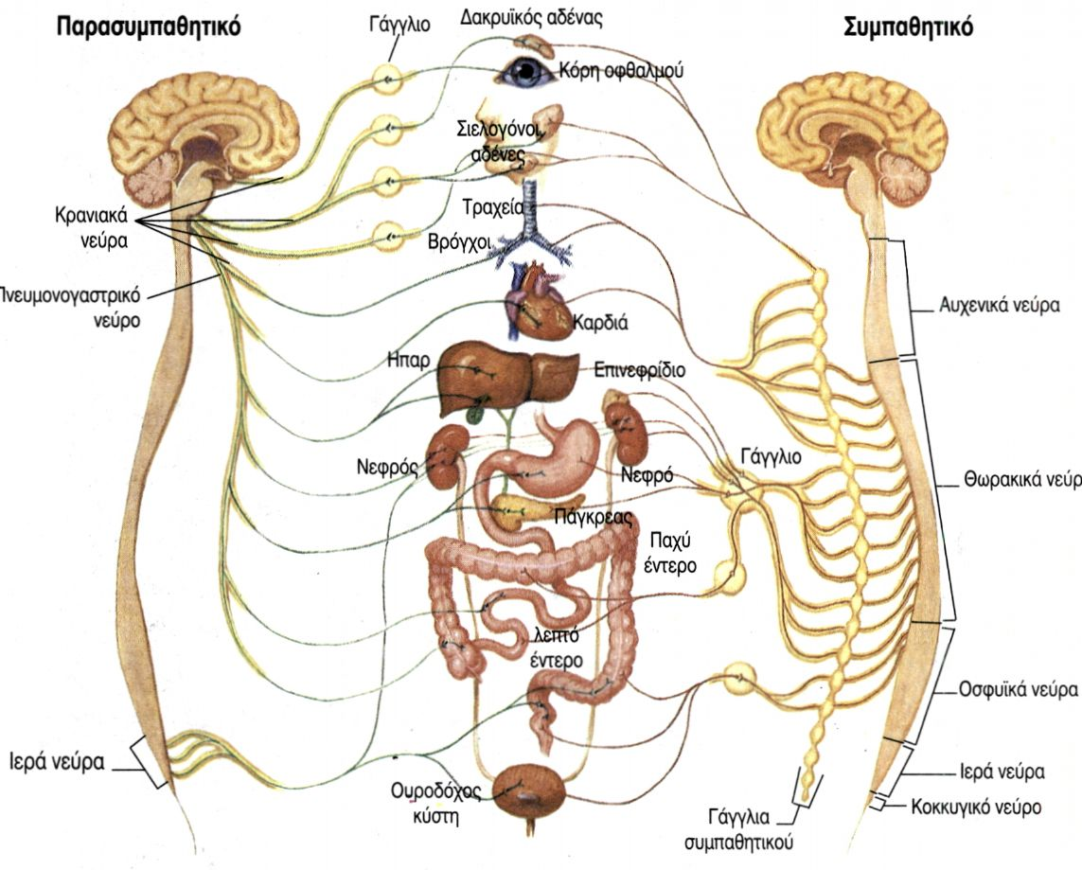
Συμπαθητικό σύστημα, το οποίο προετοιμάζει το σώμα για αυξημένες απαιτήσεις ετοιμότητας.
Παρασυμπαθητικό σύστημα, που έχει σκοπό την εξοικονόμηση και εναποθήκευση ενέργειας.

Slide 35
Συμπαθητικό νευρικό σύστημα
Η διέγερση του συμπαθητικού νευρικού συστήματος προετοιμάζει τον οργανισμό απέναντι σε κάθε κατάσταση που απειλεί την ομοιόστασή του. Έτσι ο οργανισμός είναι έτοιμος να δώσει μία απάντηση μάχης ή φυγής.
Σε κάθε όργανο έχει ξεχωριστή δράση:
Στον οφθαλμό προκαλεί μυδρίαση (διαστολή της ίριδας)
Στην τραχεία και στους βρόγχους προκαλεί διαστολή
Στον μυελό των επινεφριδίων έκκριση της αδρεναλίνης και της νοραδρεναλίνης
Στους νεφρούς αύξηση της ρεννίνης που με έναν πολύπλοκο μηχανισμό οδηγεί σε αύξηση της αρτηριακής πίεσης
Στην ουροδόχο κύστη σύσπαση του σφιγκτήρα
Στο γεννητικό σύστημα του άρρενος διεγείρει την εκσπερμάτιση και στου θήλεος προκαλεί χάλαση της μήτρας
Στους σιελογόνους αδένες προκαλεί παχύρρευστη ιξώδη έκκριση
Στην καρδιά προκαλεί ταχυκαρδία
Στα αγγεία προκαλεί σύσπαση

Slide 36
Παρασυμπαθητικό νευρικό σύστημα
Η διέγερση του παρασυμπαθητικού νευρικού συστήματος επιτελείται όταν ο οργανισμός θέλει να αποκαταστήσει ή να διατηρήσει τις εφεδρείες του. Η δράση του έχει να κάνει κυρίως με τα σπλάχνα.
Σε κάθε όργανο έχει ξεχωριστή δράση.
Στον οφθαλμό συστέλλει την κόρη, με αποτέλεσμα να μειώνεται το μέγεθός της (μύση), ταυτόχρονα προκαλεί αύξηση των δακρύων κατά την επίδραση του στους αντίστοιχους αδένες.
Στην τραχεία και τους βρόγχους προκαλεί σύσπαση και αύξηση των εκκρίσεων.
Στην ουροδόχο κύστη προκαλεί επίσης σύσπαση.
Στο γεννητικό σύστημα του άνδρα προκαλεί στύση.
Στους σιελογόνους αδένες προκαλεί άφθονη έκκριση.
Στην καρδιά προκαλεί βραδυκαρδία.
Στο γαστρεντερικό σύστημα προκαλεί αύξηση της κινητικότητας.
Τέλος, στα αγγεία προκαλεί διαστολή.

